Slide 1
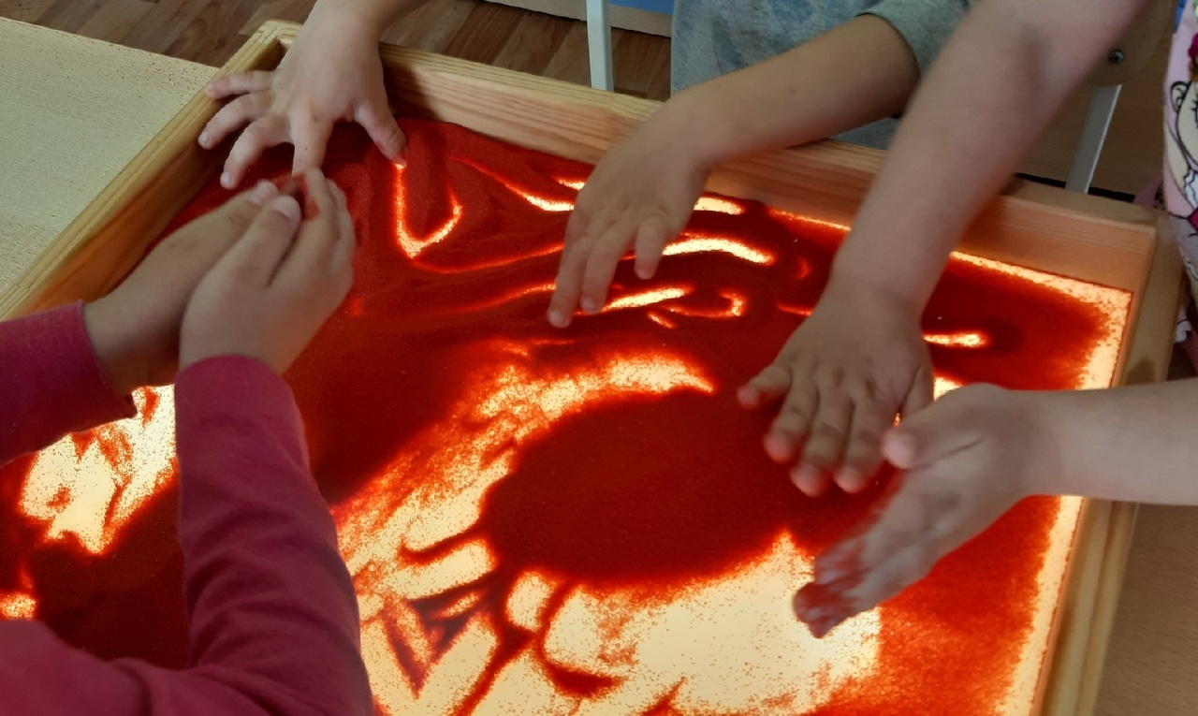
Рисование песком на стекле,
как средство снижения напряжения
у детей раннего возраста
в период адаптации к ДОУ.
Подготовила воспитатель: Яковлева Анастасия Петровна

Slide 2
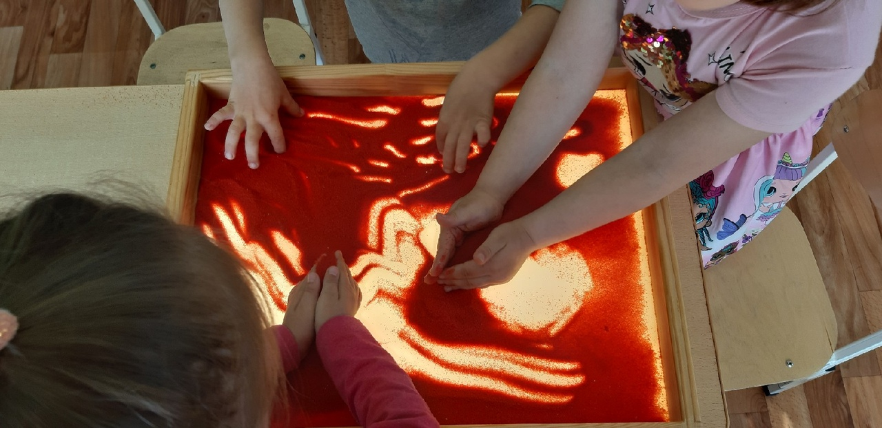
Часто руки знают, как
распутать то,
над чем тщетно
бьется разум.
К.Г. Юнг

Slide 3
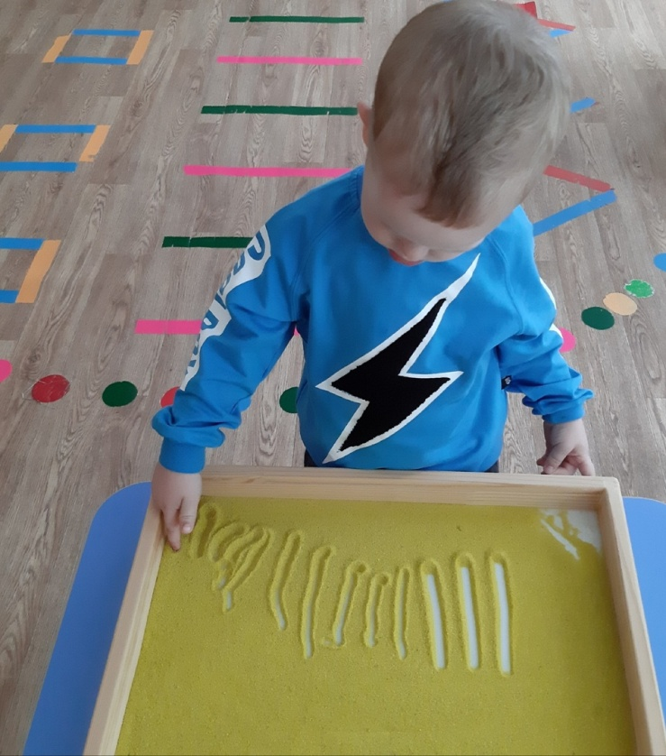
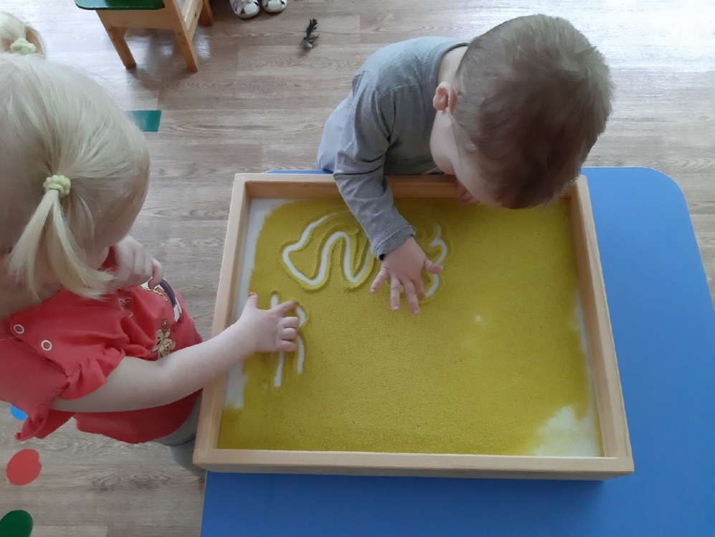

Цель: снятие напряжения у детей раннего возраста в период адаптации к ДОУ.

Slide 4
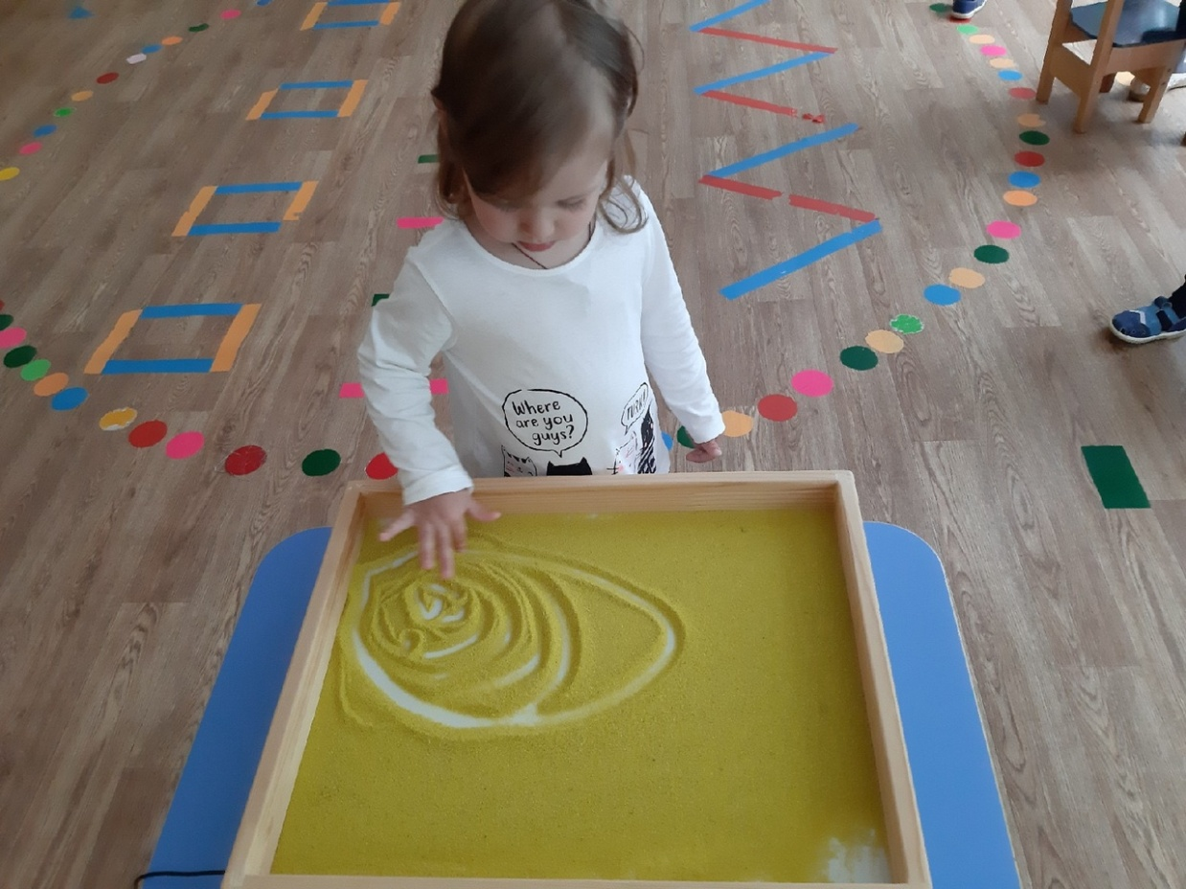
ПЕСКОГРАФИЯ (SAND-ART) – РИСОВАНИЕ ПЕСКОМ НА СТЕКЛЕ ;
развивает тактильную чувствительность и моторику пальцев, речь, пространственное восприятие, мышление и внимание, воображение и фантазию;
при рисовании песком развивается умение адаптироваться в меняющихся условиях , исследовательский интерес, познавательная активность.

Slide 5
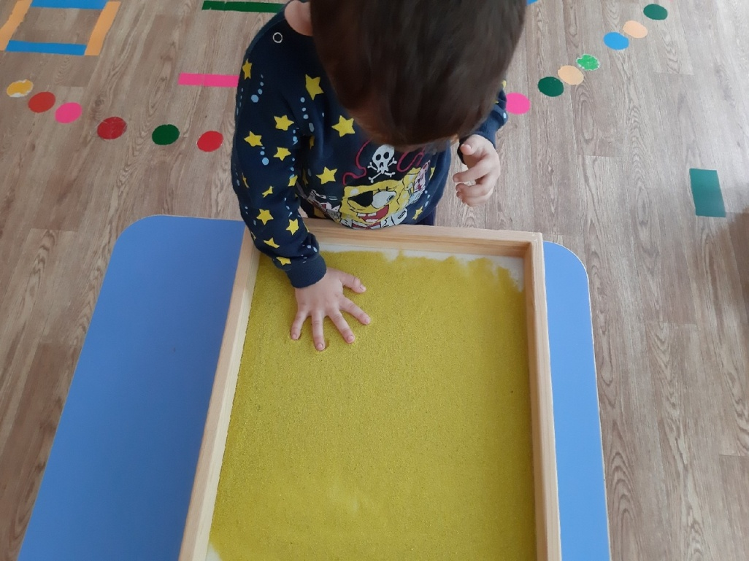
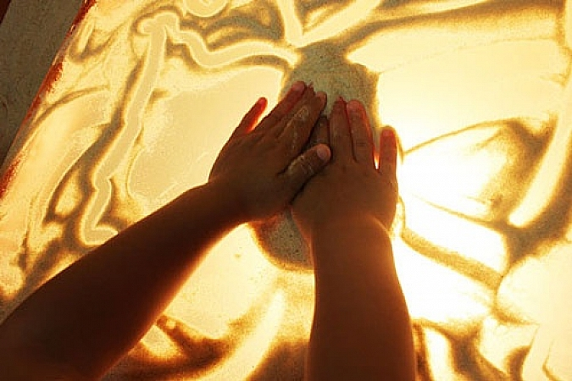
Игра с песком –
это естественная и доступная для каждого ребенка форма деятельности.

Slide 6
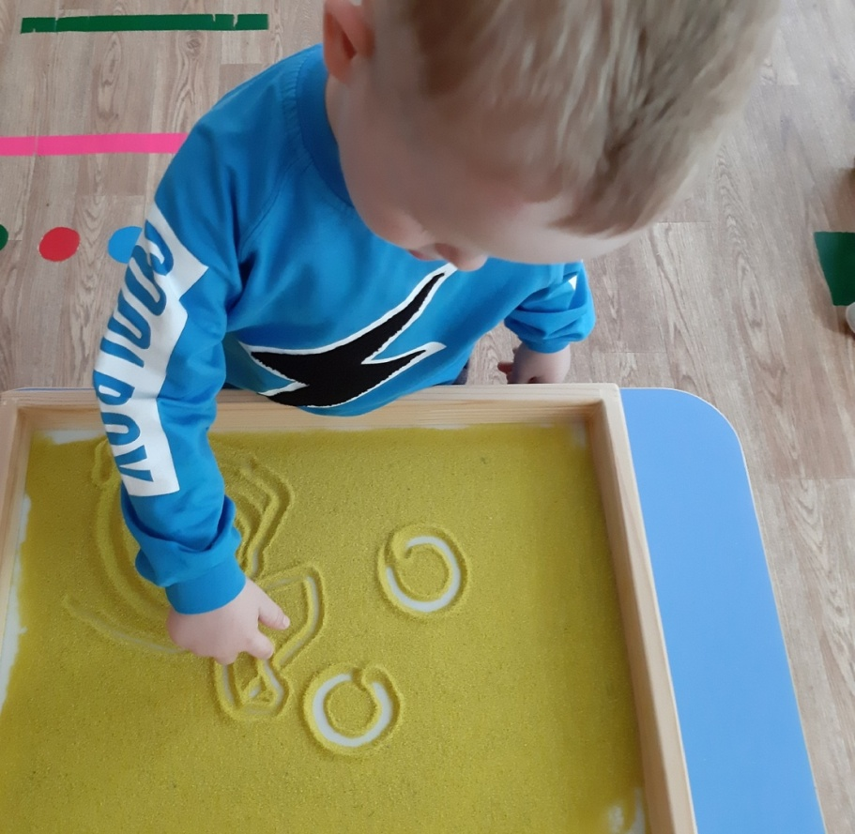
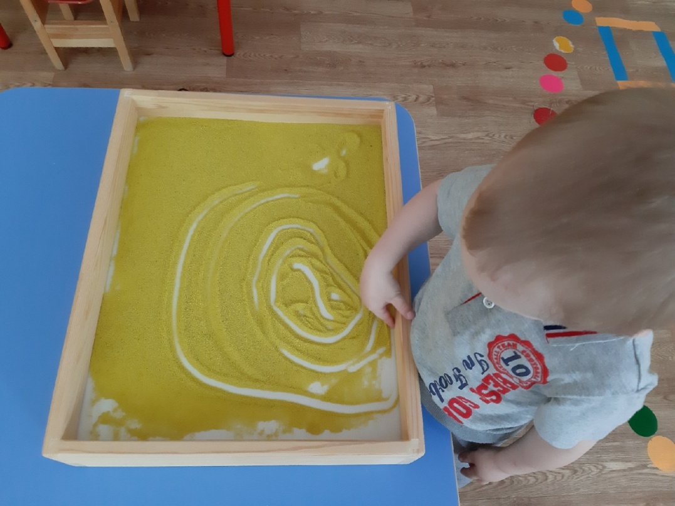
Отличие от традиционных форм обучения:
Усиливается желание ребенка узнавать что-то новое.
Мощно развивается тактильная чувствительность.
Более гармонично и интенсивно развиваются все познавательные процессы.
Совершенствуется предметно-игровая деятельность.
Песок способен «заземлять» отрицательную энергию.

Slide 7
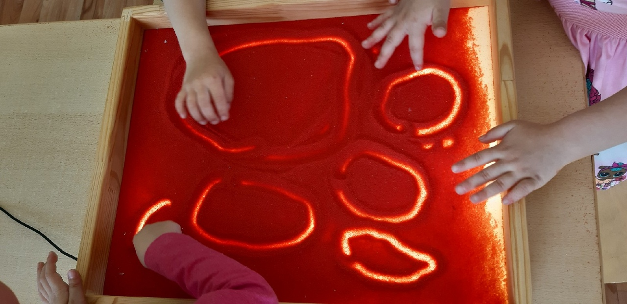
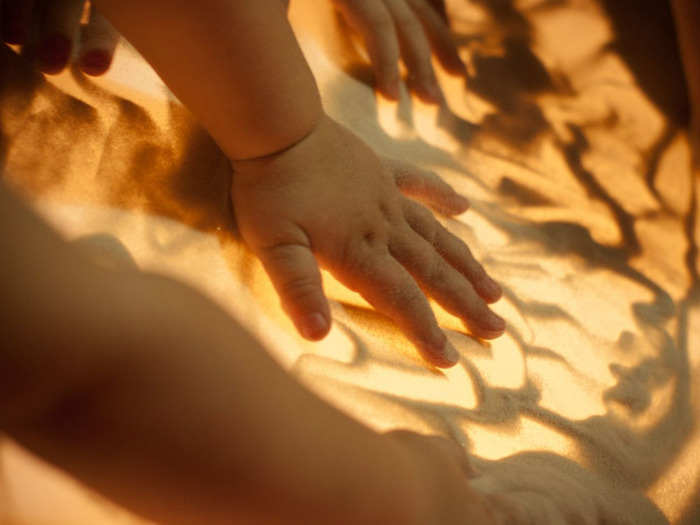
Особенности в работе с песком на световых столах:
Рисование песком отличается простотой.
Песочное рисование – это красота.
Пластичность.
Уменьшение стресса.

Slide 8
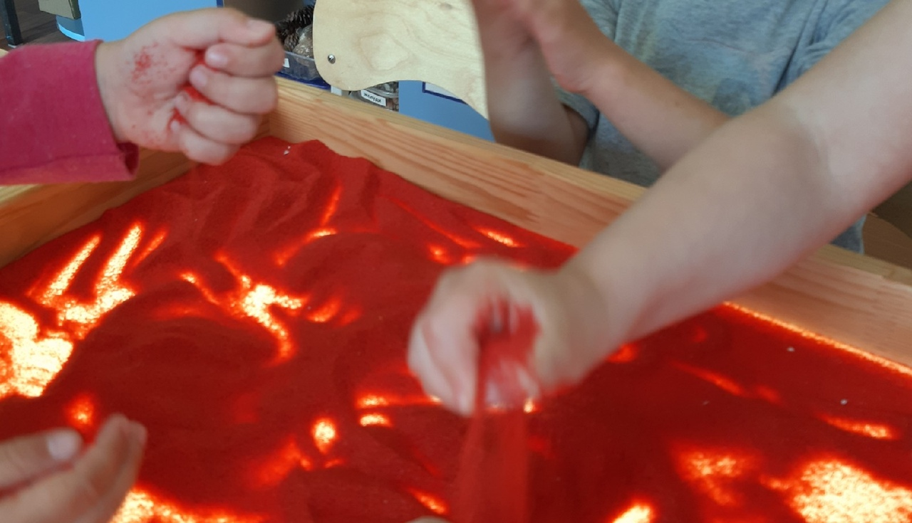
Техники рисования на световом столе для детей раннего возраста:
одним пальчиком, всеми пальчиками, ладошкой, ребро ладони, кулачком, высыпание песка (щепотка, кулачок, кулёчек) разравнивание, собирание (ладошками), фон (песок), фон (световой стол)

Slide 9
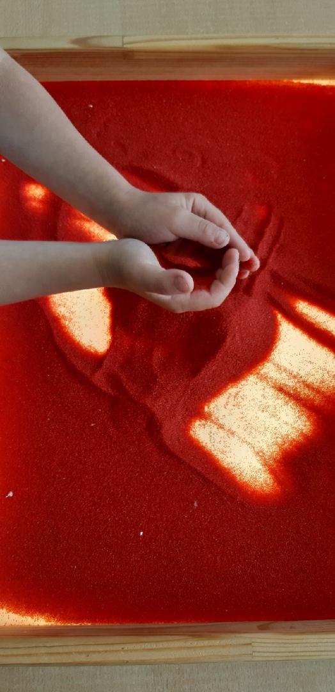
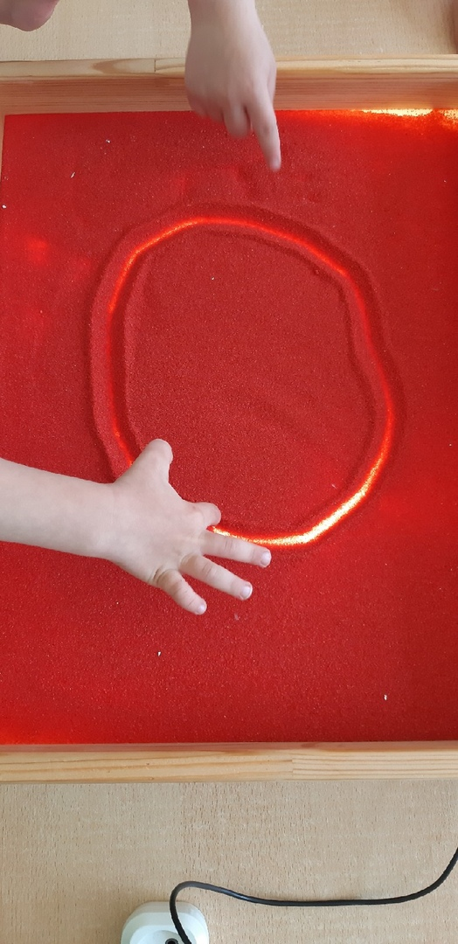
Рисование одним пальцем
Просеивание

Slide 10
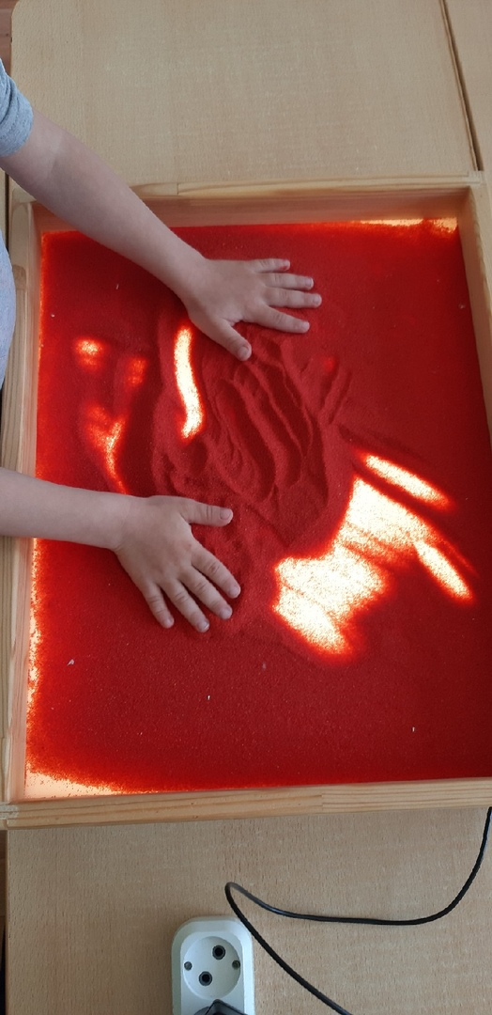
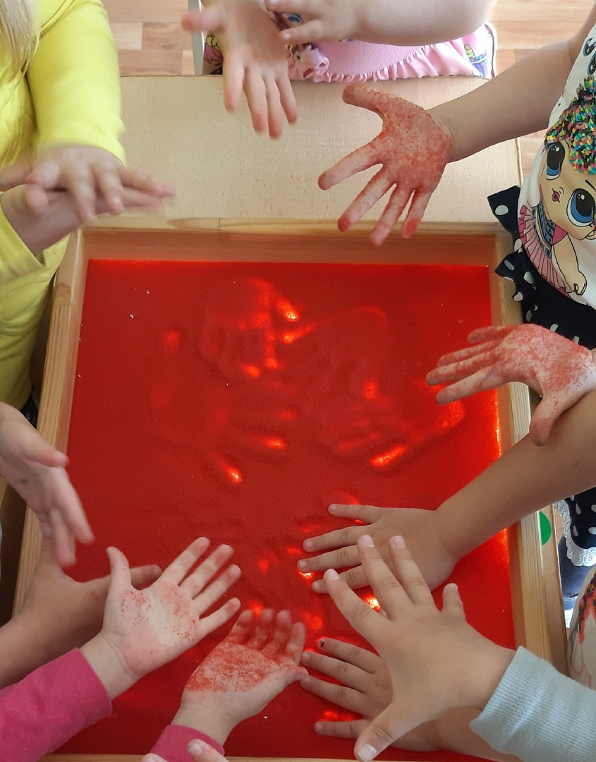
Рисование всеми пальчиками
Рисование ладошкой

Slide 11
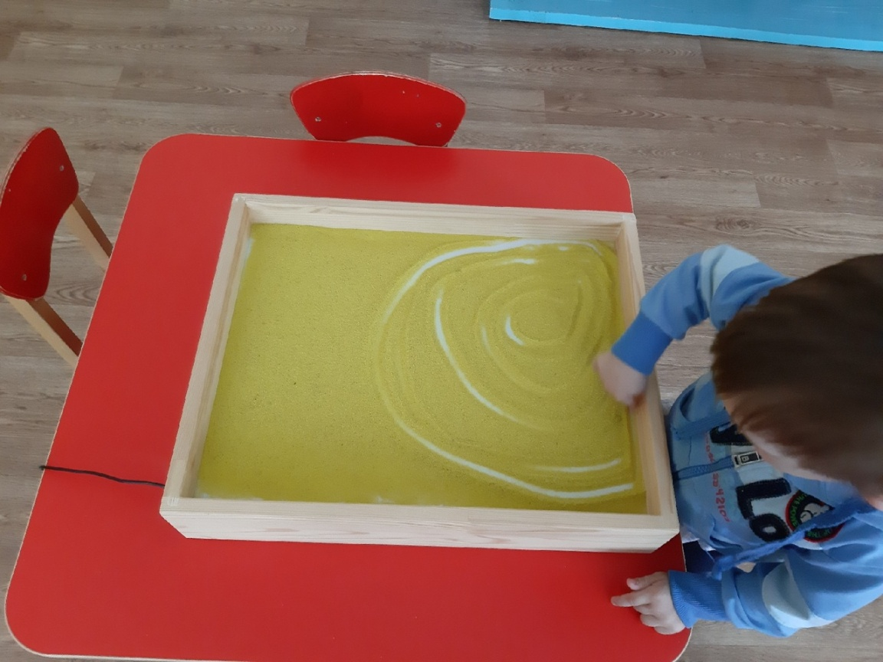
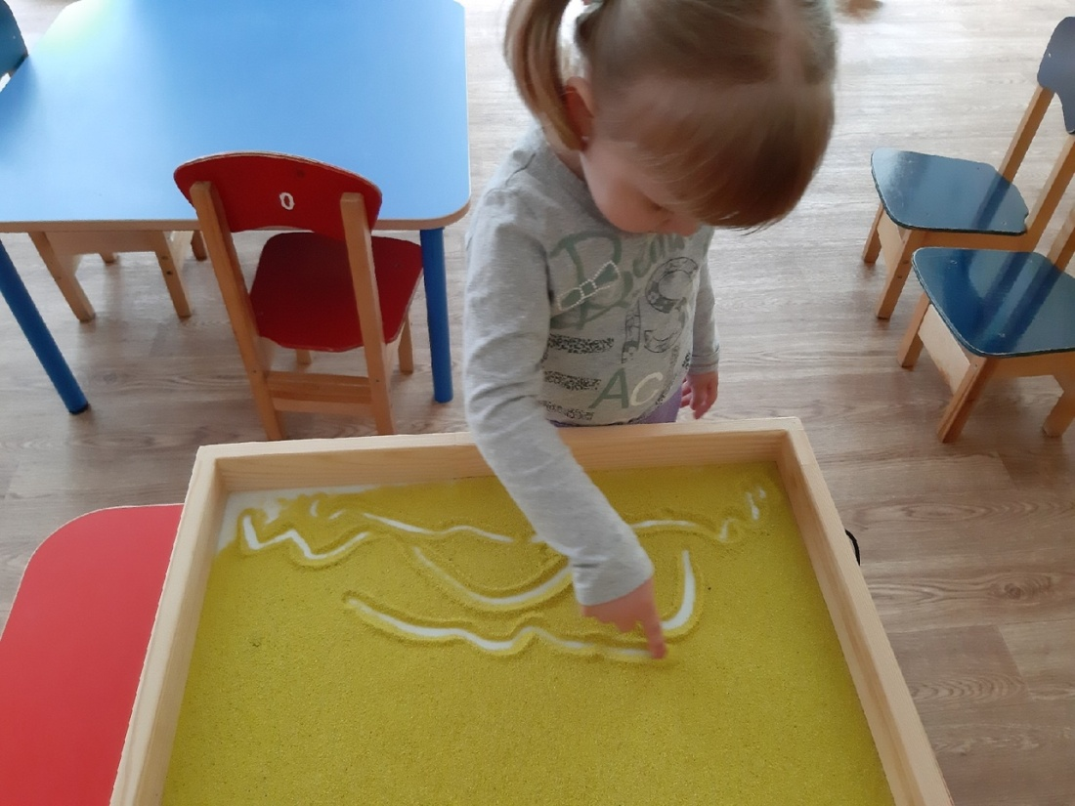
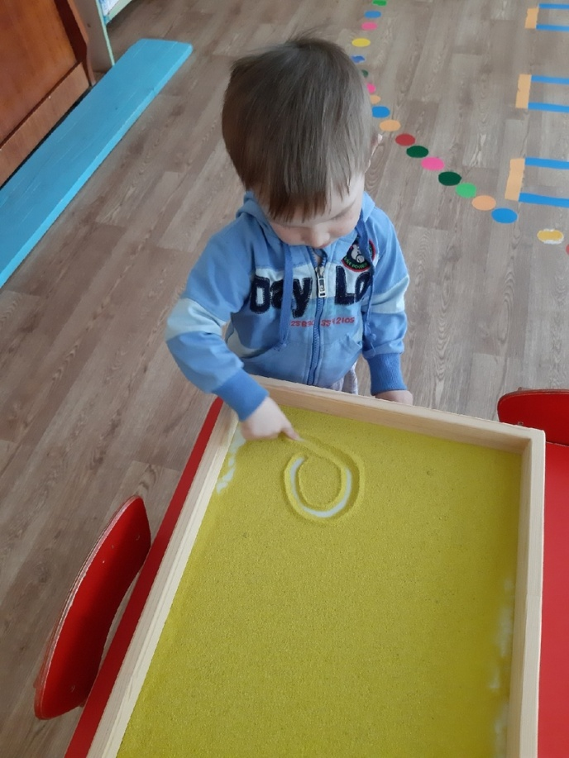
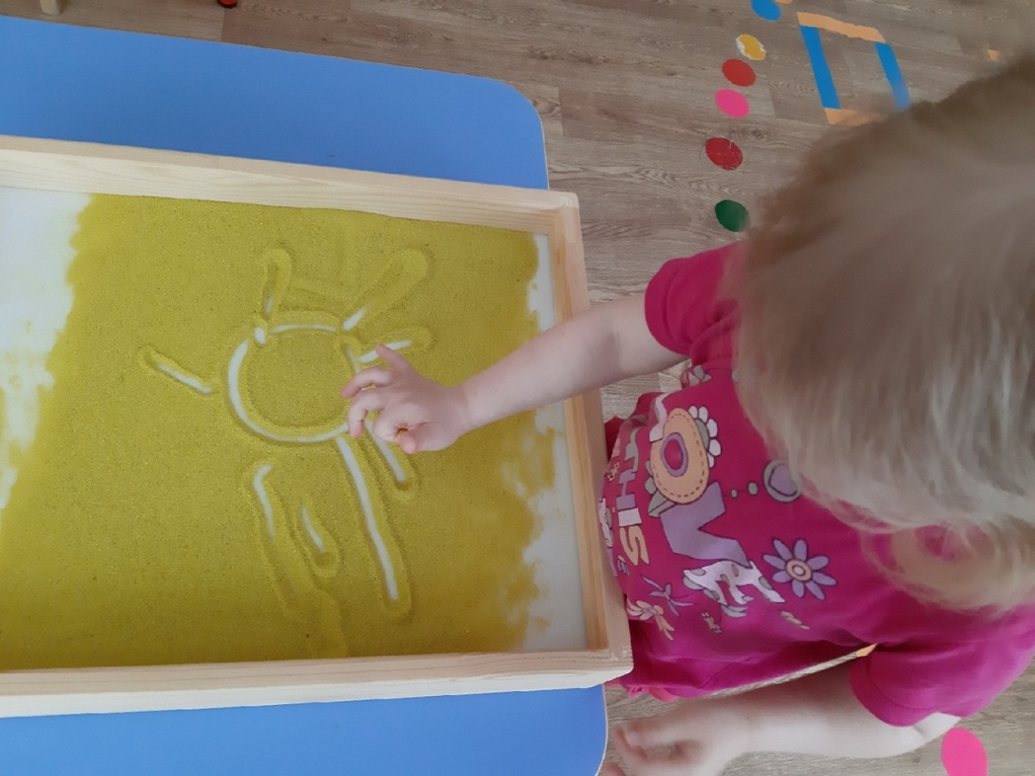

Slide 12
Спасибо
за внимание!

